Slide 1


ILMU HUKUM DOGMATIK
PERTEMUAN KE 3

Slide 2
TEORI HUKUM DAN ILMU HUKUM
Teori hukum adalah teorinya ilmu hukum. Dengan perkataan lain, ilmu hukum adalah objek teori hukum. Teori hukum berhubungan dengan hukum pada umumnya, bukan mengenai hukum di suatu tempat dan di suatu waktu seperti halnya ilmu hukum.
Ilmu hukum terbagi dua (dalam arti luas). Ilmu hukum normative (Ilmu hukum arti sempit) dan ilmu hukum empiris. Ilmu hukum normative berkaitan dengan praktik hukum sering disebut Ilmu Hukum Dogmatik sedangkan Ilmu hukum Empiris adalah melihat hukum dari luar ex: Sosiologi hukum, Psikologi hukum, Sejarah hukum, Antropologi Hukum dsb.

Slide 3
PERBEDAAN SIFAT TEORI HUKUM DENGAN ILMU HUKUM DOGMATIG
Ilmu hukum Dogmatig tergolong kepada kelompok ilmu praktikaL (Bernard Arif Sidharta, 2007: 81). Dikatakan demikian karena Ilmu hukum terarah untuk menawarkan suatu alternatif penyelesaian masalah secara konkrit dan dengan sifat otoritatif yang diembannya, ilmu hukum tergolong ke dalam ilmu praktis normologis atau disebut juga ilmu normative karena berusaha menemukan hubungan 2 (dua) hal atau lebih untuk menetapkan apa yang seharusnya menjadi kewajiban subyek tertentu dalam situasi konkrit tertentu karena terjadinya suatu perbuatan atau peristiwa tertentu.
Dengan demikian letak perbedaan sifat antara Teori Hukum dengan Ilmu hukum Dogmatig adalah kepraktikalannya. Ilmu hukum dogmatig disebut juga Ilmunya praktik hukum. Sedang teori hukum adalah kegiatan berfikir untuk menghasilkan ilmu yang bisa digunakan demi praktik hukum.

Slide 4

RAGAM ISTILAH ILMU HUKUM
Scientia iuris (Latin)
Rechtswissenschaft (Belanda)
Rechtsdogmatik (Jerman)
Dogmatique juridique (Perancis)
Legal docmatics (Inggris)

Slide 5
ALUR PENGEMBANGAN HUKUM
FILSAFAT HUKUM
TEORI HUKUM
DOGMATIK HUKUM
PRAKTIK HUKUM

Slide 6
Menurut Paul Scholten, ilmu hukum dogmatik adalah ilmu tentang hkum positif. Artinya menguji aturan-aturan hukum positif.

Slide 7
Ilmu hukum dogmatik disebut juga: Ilmu hukum dalam arti sempit, ilmu hukum sejati, ilmu hukum sistematis dan ilmu hukum positif.

Slide 8
Yurisprudensi
Hukum tertulis
Hukum tidak tertulis
HK POSITIF/IUS CONSTITUTUM

Slide 9
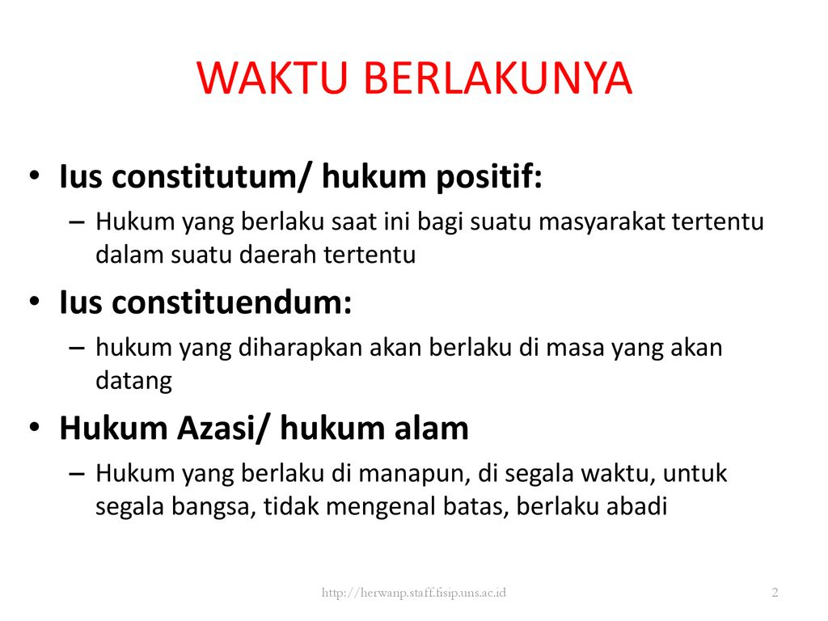

Slide 10
Secara singkat dan sederhana dapat dikatakan bahwa ilmu hukum adalah ilmu praktis hukum, sementara teori hukum adalah disiplin hukum dalam tataran yang abstrak.

Slide 11

HK POSITIF SEBAGAI OBYEK ILMU HK DOGMATIK
Secara sederhana, hukum positif merupakan hukum yang dibuat oleh pembentuk UU dan berlaku pada saat ini.

Slide 12
Dogmatik HK
Obyek
Obyek
Peraturan perundang-undangan
yurisprudensi
Dogmatik hukum obyeknya adalah hukum positif, yaitu peraturan perundang-undangan dan yurisprudensi.

Slide 13
Ilmu hukum dogmatik diajarkan pada mahasiswa hukum agar menghasilkan lulusan hukum yang mampu menyelesaikan masalah-masalah hukum yg konkret dalam masyarakat.
Misalnya: Apa itu pencurian???

Slide 14
APA SAJA KEGIATAN ILMIAH SEBUAH ILMU HUKUM.
Ilmu hukum‖ yang dipelajari pada pendidikan tinggi hukum di Indonesia, menunjuk kepada kegiatan ilmiah yang melakukan inventarisasi, intepretasi, sistematisasi, dan evaluasi terhadap teks hukum (sumbe hukum formal) yang bermuatan aturan-aturan hukum yang terdiri atas
produk peraturan perundang-undangan;
putusan-putusan hakim (yurisprudensi);
hukum tidak ertulis, dan
doktrin-doktrin ilmuwan hukum.
Pada konteks ini, ilmu hukum adalah salah satu ilmu yang mengelola dan mempelajari kaidah hukum atau norma hukum yang berlaku dalam masyarakat (Bernard Arif S).
Ilmu hukum juga dipakai untuk mengkonstruksi Gugatan, Analisa Jawaban Gugatan, Analisa Berkas Acara Pemeriksaan, Analisis Surat Dakwaan.

Slide 15
☺ END ☺

